Slide 1
פורום חוקרים צעירים
סקירת מודל תקצוב ות"ת
25/1/2022

Slide 2
מסגרת הכנסות
תשפ"ב
1,387.3 מ' ₪
2

Slide 3
מודל ההוראה

Slide 4
מספרי סטודנטים
( כולל קמפוס אילת )
יעד עתידי למס' סטודנטים: 20,000
18,571
18,672
18,144
18,428
17,859
17,771
17,595
17,501
17,408
17,559
17,653
17,699
17,820
15,947
16,762
4

Slide 5
מספר הסטודנטים שמתוקצבים על ידי ות"ת
( תואר ראשון, שני ותעודות הוראה; לא כולל קמפוס אילת )
2009/10 98,983
2020/21 104,432
- Peak
5

Slide 6
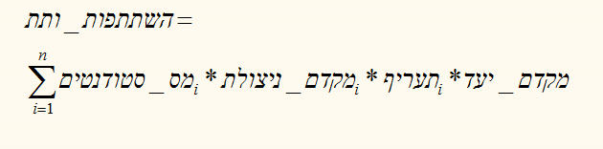
מודל ההוראה
i – תחום לימודים לפי ות"ת

Slide 7
מודל ההוראה- תעריפים ומקדמי ניצולת

Slide 8
מודל ההוראה- מקדם ההתאמה ליעד
מקדם התאמה ליעד-
לכל אוניברסיטה נקבע יעד שונה אשר מתבסס על התפלגות הסטודנטים בה. היחס שנקבע לאוניברסיטת בן-גוריון עומד על 1:19
הקצבה בגין מרכיב ההוראה-

Slide 9
מודל ההוראה- מקדם ההתאמה ליעד
מקדם התאמה ליעד-
לכל אוניברסיטה נקבע יעד שונה אשר מתבסס על התפלגות הסטודנטים בה. היחס שנקבע לאוניברסיטת בן-גוריון עומד על 1:19
הקצבה בגין מרכיב ההוראה-
נקודה חשובה במודל- תקצוב לפי בוגר ולא סטודנט.

Slide 10
מודל ההוראה
מקדם ניצולת לתואר ראשון אשר שימש לחישוב תקציב תשפ"ב
מקדם התאמה ליעד
לכל אוניברסיטה נקבע יעד שונה אשר מתבסס על התפלגות הסטודנטים בה. היחס שנקבע לאוניברסיטת בן-גוריון עומד על 1:21 (ללא שבתון).
מקבלי תואר: תשע"ט+תשע"ח+תשע"ז
מספר סטודנטים תשע"ו
מקדם ניצולת תשפ"ב (לימודי 3 שנים)
=

Slide 11
מודל המחקר

Slide 12
מודל המחקר
מודל יחסי – כל אוניברסיטה מקבלת לפי חלקה היחסי בתפוקות המחקר בהשוואה לסך התפוקה בכל האוניברסיטאות.
גבוה תקציב מודל המחקר לשנת תשפ"ב – 3.167 מיליארד ₪.
רכיבי מודל המחקר:
קרנות תחרותיות 36.7%
פרסומים 34%
דוקטורנטים 15%
העברת ידע 12.3%
תואר שני עם תיזה 2%

Slide 13
חלקה של אב"ג במודל המחקר של ות"ת
מיליוני ₪, %
יעד:
15.94%
(ללא אונ' אריאל)
Δ = +108.8
חלקה היחסי של אב"ג במודל המחקר
הכנסות אב"ג ממודל המחקר
13

Slide 14
2010/11
2021/22
חלקן היחסי של האוניברסיטאות במודל המחקר
חלקן היחסי של האוניברסיטאות במניין חברי הסגל
14

Slide 15
רכיב הפרסומים
הפרסומים משוקללים בהתאם למספר המחברים ולשיוכם המוסדי בהתאם ל"כתובת" של מחברי המאמר.
כל פרסום משוקלל מוכפל ב-IF המנורמל לפי תת התחום.
כל תחום ידע מקבל נתח תקציבי, מעוגת רכיב הפרסומים, לפי שיעור החוקרים בתחום מסך החוקרים באוניברסיטאות בכל התחומים.

Slide 16
תקבול ממוצע למאמר לפי תחומים
תעריף לפרסום משוקלל | תחום
175,732 | רוח
123,805 | חינוך
139,232 | חברה וניהול
154,105 | רפואה
119,626 | מתמטיקה ומדעי המחשב
80,962 | פיסיקליים
148,658 | ביולוגיים
91,845 | הנדסה
122,312 | ממוצע

Slide 17
רכיב הפרסומים
פרסומיהם של איזו אוכלוסיה נכללים במודל הפרסומים:
  מרצה, מרצה בכיר, פרופ' חבר, פרופ' מן המניין
  פרופ' אמריטוס
  עמית מחקר
  עמית הוראה
  פוסט דוקטורנט
  דוקטורנט
  עוזר הוראה
  תלמיד לתואר שני בתנאי שפרסם עם המנחה שלו
פרסומיהם של איזו אוכלוסיה אינם נכללים במודל הפרסומים:
  מרצה מן החוץ
  חוקר עצמאי שאינו שייך לסגל
  מחבר החוקר מטעם גוף מחקר באוניברסיטה או במכללה אקדמית
  חבר סגל קליני

Slide 18
דרוג פרסומים פר חבר סגל

Slide 19
דרוג פרסומים פר חבר סגל

Slide 20
דרוג פרסומים פר חבר סגל
מדעים ביולוגיים
מוסד | פרסום משוקלל | פרסום מנורמל | IF ממוצע
בן-גוריון | 2.41 | 18.76 | 7.78
תל-אביב | 2.21 | 18.35 | 8.32
העברית | 1.70 | 13.38 | 7.87
חיפה | 1.74 | 12.24 | 7.04
הטכניון | 1.21 | 11.03 | 9.13
בר-אילן | 1.41 | 10.85 | 7.70
אריאל | 1.40 | 9.43 | 6.74
מכון וייצמן | 0.95 | 9.00 | 9.46
מדעים פיסיקליים
מוסד | פרסום משוקלל | פרסום מנורמל | IF ממוצע
העברית | 3.10 | 23.98 | 7.73
בר-אילן | 2.96 | 22.32 | 7.55
הטכניון | 2.67 | 21.50 | 8.05
מכון וייצמן | 1.96 | 17.06 | 8.70
תל-אביב | 2.14 | 16.90 | 7.90
בן-גוריון | 2.16 | 16.32 | 7.54
אריאל | 1.21 | 7.38 | 6.10

Slide 21
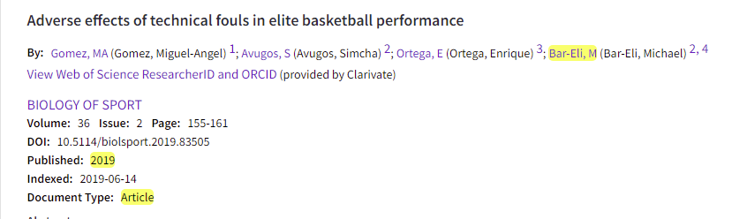
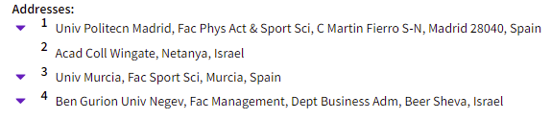
ממצאים מבדיקת פרסומים

Slide 22
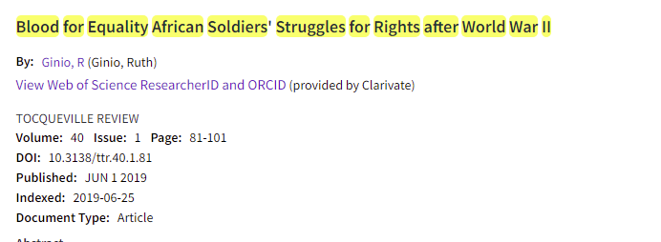
ממצאים מבדיקת פרסומים

Slide 23
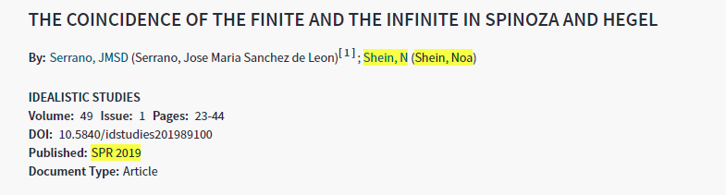
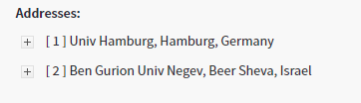
ממצאים מבדיקת פרסומים

Slide 24
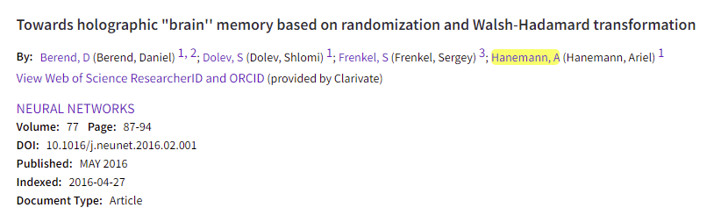
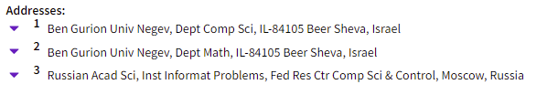
ממצאים מבדיקת פרסומים

Slide 25
דגשים חשובים
כאשר לחוקר יש יותר מכתובת אקדמית אחת חשוב מאוד להקפיד כי כתובת האוניברסיטה תהיה הכתובת הראשונה. זאת מאחר שבמקרה של ריבוי כתובות, ות"ת מייחסת את המאמר לכתובת הראשונה בלבד.
יש להקפיד על רישום כתובת אקדמית מלאה ונכונה הכוללת:
  שם המוסד: אוניברסיטת בן-גוריון בנגב/Ben-Gurion University of the Negev.
  שם המחלקה/מכון (דוגמא): המחלקה למדעי המחשב/Department of Computer Science
במקרים בהם הכתובת האקדמית אינה כתובה ברצף עם שם המחבר תחת שם המאמר, אלא בתחתית המאמר תחת Address, יש להקפיד על שיוך נכון של הכתובת באמצעות מספר מקשר.

Slide 26
דגשים חשובים
בעת פרסום מאמר, המשותף למספר חוקרים ממחלקות שונות בתוך האוניברסיטה, חשוב להקפיד על כך שכל חוקר יציין את המחלקה אליה שייך ולא להסתפק רק ברשום שם האוניברסיטה ככתובת אחידה לכל החוקרים.
הנחייה זו מקבלת משמעות רבה, כאשר המאמר המפורסם מתפרסם בשיתוף עם חוקרים חיצוניים לאוניברסיטה. במקרה זה, ככל שיהיו יותר כתובות אקדמיות שונות של האוניברסיטה, כך יגדל חלקה היחסי של האוניברסיטה במאמר.
בתחום הרפואה בלבד (הכולל לצורך עניין זה את רפואה, מדעי היסוד ובריאות הציבור בלבד) נכללים במודל התקצוב פרסומיהם של חברי סגל אקדמי בכיר בלבד. לכן חוקרים שאינם חברי סגל אקדמי בכיר (לדוגמא: דוקטורנטים, פוסטים, מסטרנטים, עמיתי הוראה וכד'), בעלי מינוי נוסף במחלקות מתחום העזר הרפואי יציינו ככתובת ראשונה את המחלקה מתחום העזר הרפואי, זאת על מנת שהפרסום שלהם יימנה במניין פרסומי הות"ת.

Slide 27
רכיב הקרנות התחרותיות
גובה תקבול – 3.53 ₪ לדולר תחרותי
מדד זה מבוסס על היקף מענקי המחקר שגייסו חוקרי האוניברסיטאות מ-13 קרנות מחקר שנקבעו ע"י ות"ת כקרנות תחרותיות
הקרן הלאומית למדע
משרד המדע
BSF
BARD
GIF
האיחוד האירופי
NIH
עבור כל מוסד מחשבים את חלקו היחסי מתוך סה"כ ההיקף הכספי של הזכיות בשנתיים האחרונות הרלבנטיות לשנת המודל.
האגודה הישראלית לקרנות מחקר וחינוך
DIP
משרד הבריאות
DFG
ICRF
HESP

Slide 28
דרוג קרנות תחרותיות פר חבר סגל
מדעי החברה והניהול
מוסד | $ לחבר סגל
העברית | 28,273
תל אביב | 27,353
בן גוריון | 22,829
חיפה | 20,644
בר אילן | 15,889
אריאל | 720
מדעי הרוח
מוסד | $ לחבר סגל
העברית | 29,725
חיפה | 18,975
בן גוריון | 13,917
תל אביב | 12,718
בר אילן | 7,274
אריאל | 5,786

Slide 29
דרוג קרנות תחרותיות פר חבר סגל
מתמטיקה ומדעי המחשב
מוסד | $ לחבר סגל
ויצמן | 204,885
תל אביב | 105,156
העברית | 90,121
בר אילן | 89,035
הטכניון | 82,882
בן גוריון | 43,318
חיפה | 37,837
אריאל | 7,408
הנדסה ואדריכלות
מוסד | $ לחבר סגל
בר אילן | 100,772
הטכניון | 89,987
תל אביב | 79,249
בן גוריון | 40,580
אריאל | 4,235
רפואה ומקצועות עזר
מוסד | $ לחבר סגל
הטכניון | 144,353
העברית | 137,412
תל אביב | 75,865
בר אילן | 53,558
בן גוריון | 49,444
חיפה | 14,398
אריאל | 0

Slide 30
דרוג קרנות תחרותיות פר חבר סגל
מדעים ביולוגיים
מוסד | $ לחבר סגל
ויצמן | 279,668
תל אביב | 182,160
הטכניון | 126,805
העברית | 117,978
בר אילן | 99,957
חיפה | 98,841
בן גוריון | 75,490
אריאל | 30,263
מדעים פיסיקליים
מוסד | $ לחבר סגל
ויצמן | 221,086
העברית | 153,736
בר אילן | 130,344
הטכניון | 127,424
תל אביב | 115,646
בן גוריון | 90,574
אריאל | 9,521

Slide 31
השלכות בונוס מצוינות תשפ"ב (אלפי ₪)
פרסומים וקרנות תחרותיות יחדיו
השפעת המצוינות תשפב | העברית | הטכניון | תל-אביב | בר-אילן | חיפה | בן-גוריון | מכון וייצמן | סה"כ
מדעי הרוח | 6,105 | - 17 | - 5,359 | 3,782 | - 1,828 | - 2,545 | - | 137
חינוך | - 551 | 579 | - 904 | - 743 | 1,190 | - 87 | - 211 | - 727
מדעי החברה, עסקים ומדעי הניהול | - 1,683 | - 10 | 5,510 | - 3,537 | 3,314 | - 3,822 | - | - 228
משפטים | 420 | - | 894 | - 609 | - 556 | - | - | 149
רפואה, עזר רפואי | 8,024 | 1,301 | - 6,430 | - 666 | 1,861 | - 3,390 | - | 699
מתמטיקה, סטטיסטיקה ומדמ"ח | - 3,843 | 206 | 1,394 | - 2,110 | - 1,356 | - 1,669 | 3,988 | - 3,391
המדעים הפיסיקליים | 8,325 | - 4,019 | - 4,845 | - 796 | - 130 | - 3,478 | 3,885 | - 1,057
המדעים הביולוגיים, חקלאות | - 7,473 | - 1,662 | 8,229 | - 2,655 | - 1,907 | 678 | 7,336 | 2,545
הנדסה ואדריכלות | - 369 | 10,777 | - 1,919 | 183 | - | - 6,800 | - | 1,872
סה"כ | 8,956 | 7,153 | - 3,431 | - 7,152 | 589 | - 21,113 | 14,997 | 0

Slide 32
רכיב הדוקטורנטים
מרכיב הדוק' במודל המחקר דומה למודל הוראה ומבוסס על מקדמי ניצולת, מספרי סטודנטים וגורם תיקון (משקל של 1 לרו"ח עד 3 למדעי הטבע הפיזיקליים והנדסה).
מקדמי ניצולת תשפ"ב:

Slide 33
רכיב העברת הידע
גובה תקבול – 3.21 ₪ עבור דולר.
מדד זה מבוסס על היקף מענקי המחקר שגייסו ע"י חוקרי האוניברסיטאות ממקורות הבאים:
משרד הביטחון
משרד התמ"ת ומשרד המדע (מו"פ אזורי)
משרדי ממשלה אחרים
מגזר ציבורי ושלישי – בישראל
מגזר פרטי ועסקי – בישראל
מקורות מימון מחו"ל
עבור כל מוסד מחשבים את חלקו היחסי מתוך סה"כ ההיקף הכספי של הזכיות בשנתיים האחרונות הרלבנטיות לשנת המודל.

Slide 34
תודה רבה

